Slide 2
«Моя семья –
рождение
семьи».

Slide 4
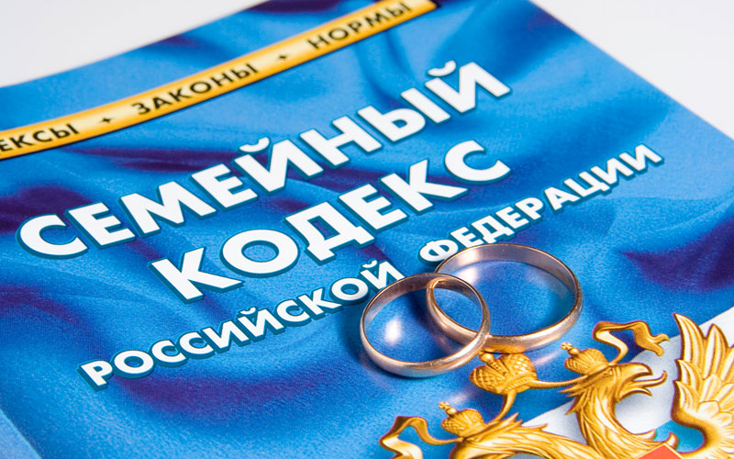
Любовь- это соревнование в том, кто принесет друг другу больше радости. Стендаль
Истинная любовь не может говорить, потому что истинное чувство выражается скорее делом, чем словами.
В. Шекспир
Любить - это, значит, смотреть не на друг друга, а вместе в одном направлении.
А. Сент-Экззюпери

Slide 5
Согласно ст. 12 «Семейного кодекса РФ»:
Условие первое – достижение брачного возраста (18 лет). Это возраст гражданского совершеннолетия, переступив который молодые люди наделяются всей полнотой прав, в том числе получают право на вступление в брак.
Условие второе – взаимное согласие мужчины и женщины вступающих в брак.

Slide 6
Статья 14. Обстоятельства, препятствующие заключению брака
Не допускается заключение брака между:
лицами, из которых хотя бы одно лицо уже состоит в другом зарегистрированном браке;
близкими родственниками (родственниками по прямой восходящей и нисходящей линии (родителями и детьми, дедушкой, бабушкой и внуками), полнородными и неполнородными (имеющими общих отца или мать) братьями и сестрами);
усыновителями и усыновленными;
лицами, из которых хотя бы одно лицо признано судом недееспособным вследствие психического расстройства.

Slide 7
Загс- это органы записи актов государственного состояния.

Slide 8
ст. 9 Основ семейного законодательства гласит:
«Регистрация брака устанавливается, как в интересах государственных и общественных, так и с целью охраны личных и имущественных прав и интересов супругов и детей».

Slide 10
Заявление подаётся будущими супругами только лично. Его нельзя отправить по почте, либо попросить друзей.

Slide 11
Цель этой меры- дать возможность будущим супругам ещё раз проверить серьёзность своих отношений. Этот срок- 1 месяц.

Slide 12
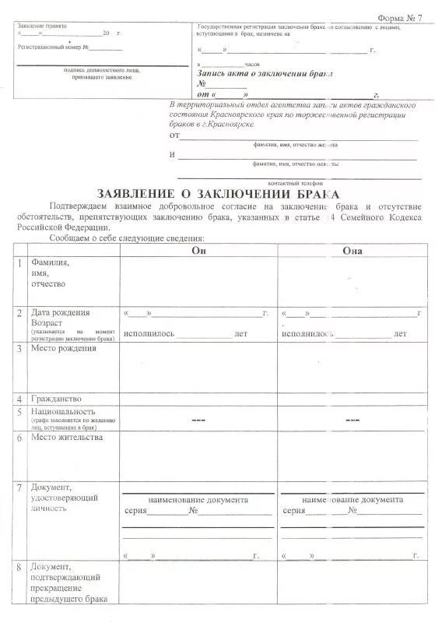

Slide 13
Статья 31. Равенство супругов в семье
1. Каждый из супругов свободен в выборе рода занятий, профессии, мест пребывания и жительства.
2. Вопросы материнства, отцовства, воспитания, образования детей и другие вопросы жизни семьи решаются супругами совместно исходя из принципа равенства супругов.
3. Супруги обязаны строить свои отношения в семье на основе взаимоуважения и взаимопомощи, содействовать благополучию и укреплению семьи, заботиться о благосостоянии и развитии своих детей.

Slide 15
Семья- это группа живущих вместе родственников (муж и жена, родители с детьми)

Slide 16
«Супружеская чета» - пара, говорят так о влюблённых семейных парах.
«Семейные узы» - оковы, кандалы, связывают, соединяют.

Slide 18
Спасибо за внимание!

